Slide 1



Dossier5
L’environnement

Slide 2
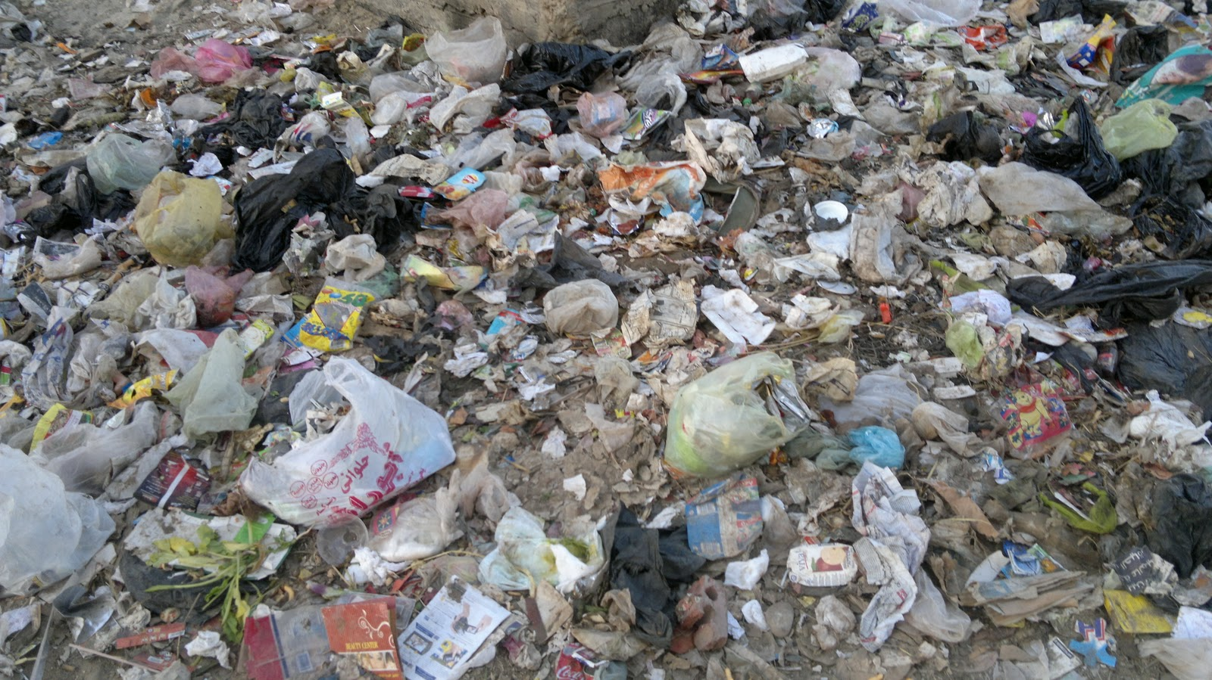

La france produit des tonnes de déchets

Slide 3
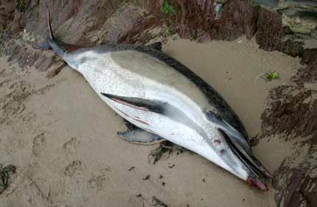
les rivières transportent les déchets industriels

Slide 4
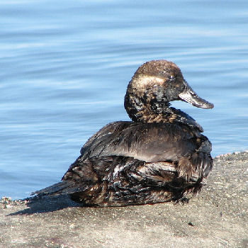
La Marée Noire: Des Oiseaux Mazoutés

Slide 5
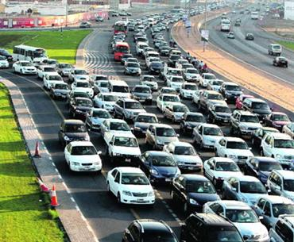
les transports routiers,causent de la pollution atmosphérique

Slide 6
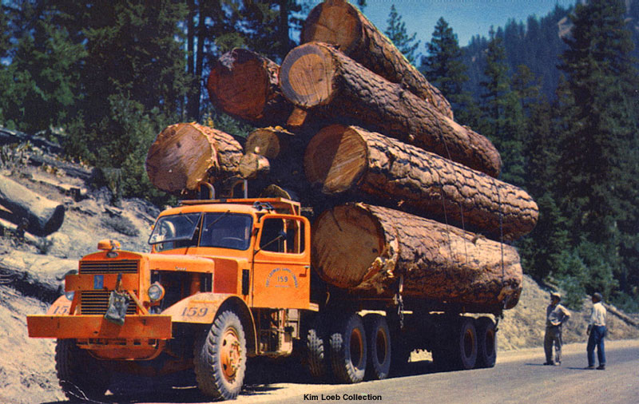
chaque année,plus de 15 millions d’hectares de forêts disparaissent dans le monde

Slide 7
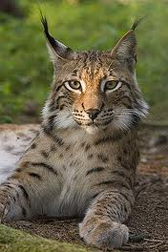
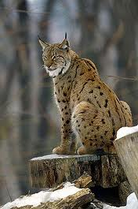
En France, Le Lynx Est Menacé D’extinction

Slide 8




Nour Hamdan 8/2

